Slide 1
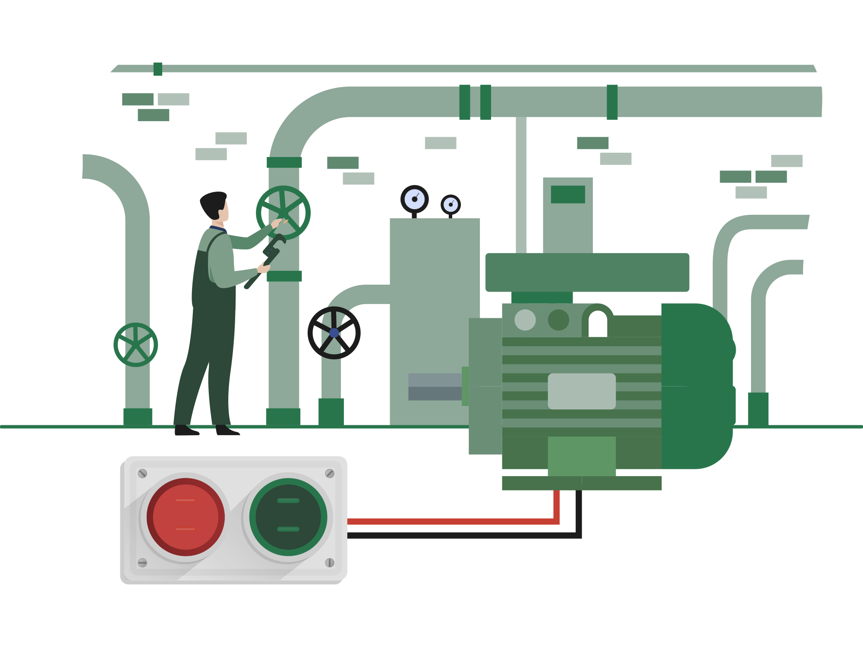
SECTOR ELECTRICIDAD | NIVEL 3° MEDIO
MÓDULO 1
INSTALACIÓN DE MOTORES
ELÉCTRICOS Y
EQUIPOS DE
CALEFACCIÓN
  En estos documentos se utilizarán de manera inclusiva términos como: el estudiante, el docente, el compañero u otras palabras equivalentes y sus respectivos plurales, es decir, con ellas, se hace referencia tanto a hombres como a mujeres.

Slide 2
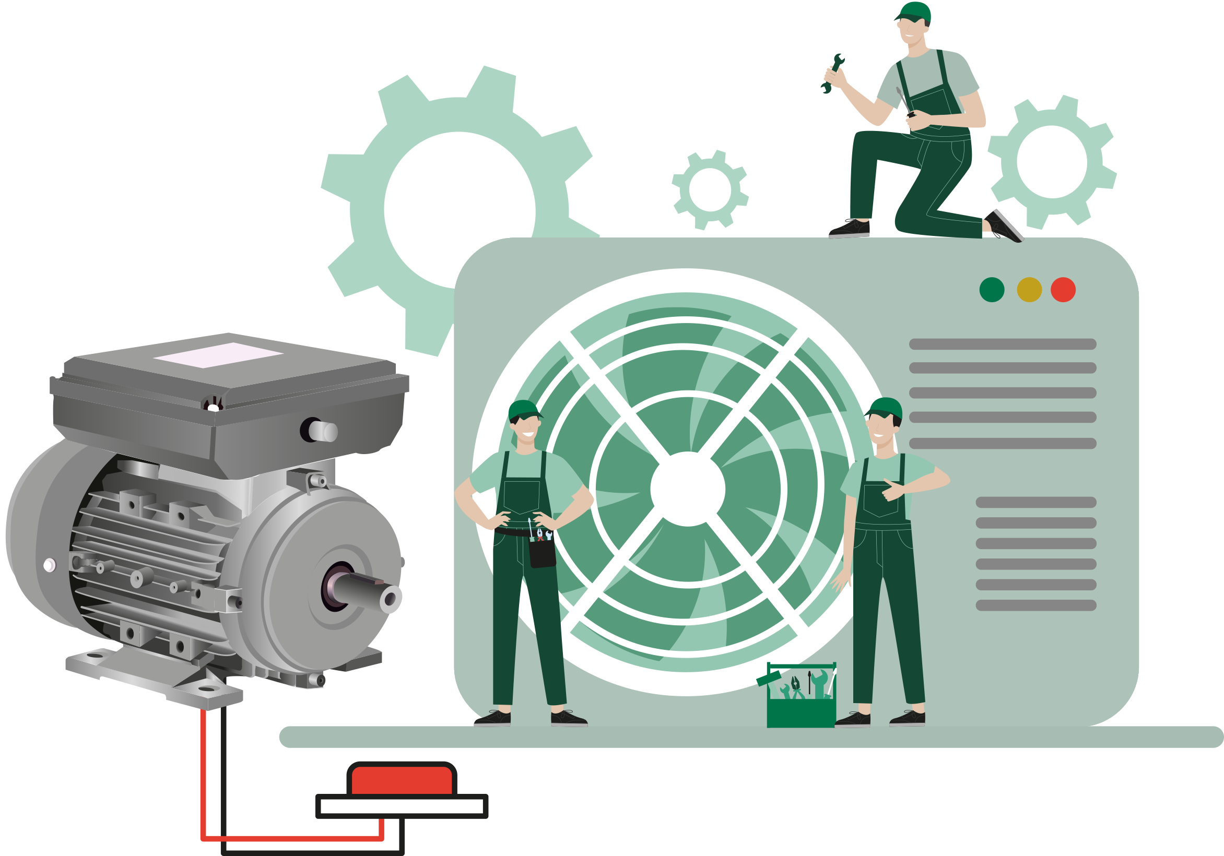
MÓDULO 1 | INSTALACIÓN DE MOTORES ELÉCTRICOS Y EQUIPOS DE CALEFACCIÓN
ACTIVIDAD 1
MOTOR MONOFÁSICO AC

Slide 3

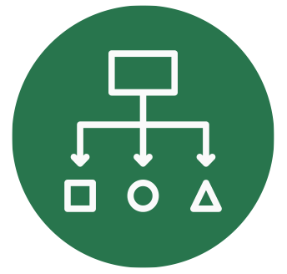

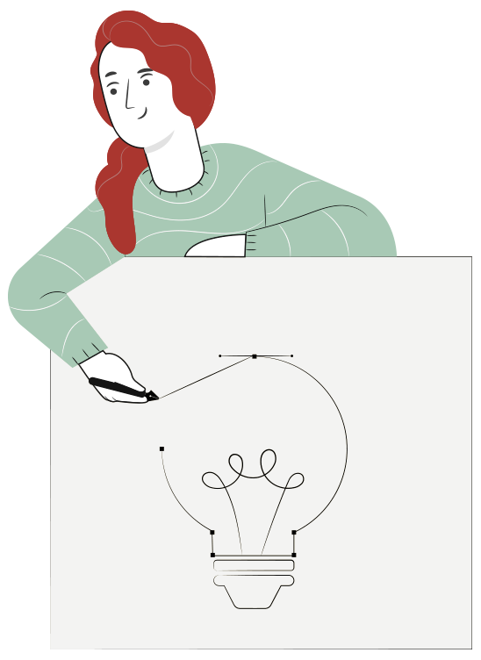
MOTOR MONOFÁSICO AC
METODOLOGÍA SELECCIONADA
APRENDIZAJE ESPERADO
Texto Guía
Instala motores eléctricos en baja tensión, de acuerdo a los requerimientos y considerando la normativa eléctrica vigente.

Slide 4
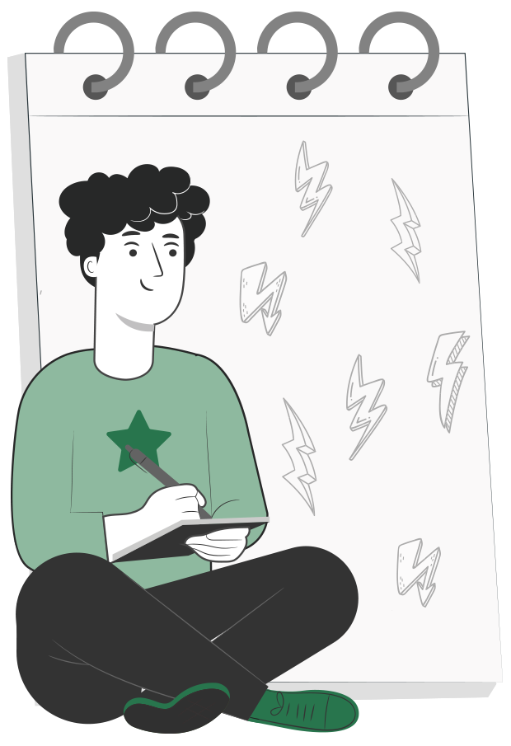
MENÚ DE LA ACTIVIDAD
MONOFÁSICO AC
1
Actividad de conocimientos previos
Actividad Inicial
Motor Monofásico
Elementos utilizados en los accionamientos
Actividad ¿Cuánto aprendimos?
Ticket de Salida
2
3
4
5
6

Slide 5

1
ACTIVIDAD
CONOCIMIENTOS PREVIOS
MONOFÁSICO AC
Ahora veamos cómo lo que ya has aprendido refuerza y mejora lo que estás a punto de aprender.

Slide 6
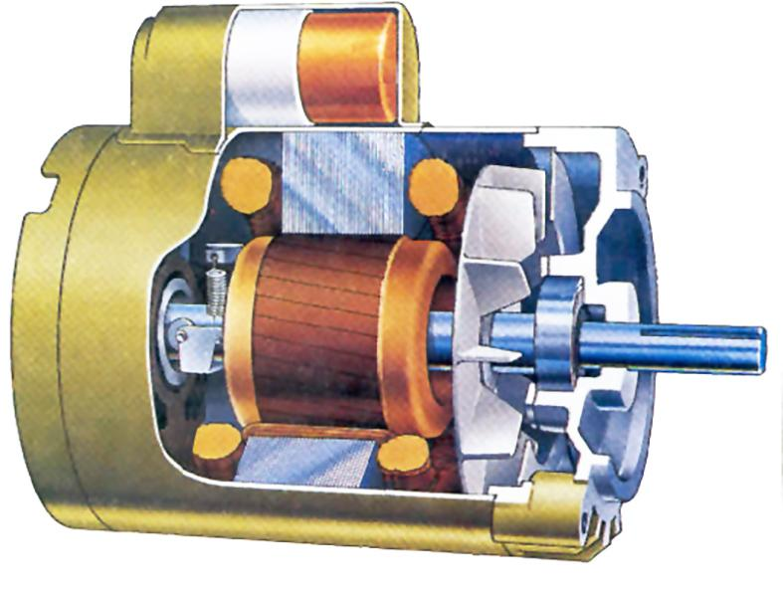
MOTOR MONOFÁSICO
Estructura General
Estator
Condensador
Interruptor Centrífugo
Eje
Rotor
Ventilador

Slide 7
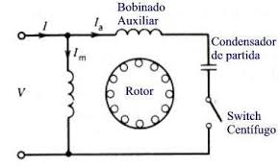
MOTOR MONOFÁSICO
Circuito Eléctrico Interno
Esquema Eléctrico
Se produce un campo magnético en los bobinados auxiliar y principal desfasados, gracias al condensador. Esto produce un campo magnético giratorio.

Slide 8
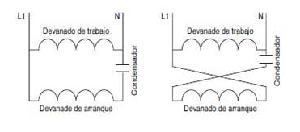
MOTOR MONOFÁSICO
Invertir sentido del giro
Conexiones
La inversión del sentido de giro se consigue invirtiendo las conexiones de uno de los devanados del estator, de forma que se modifica el sentido del flujo magnético.

Slide 9
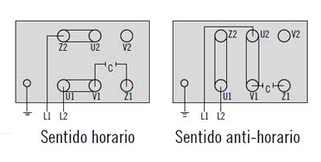
MOTOR MONOFÁSICO
Invertir sentido del giro
Conexiones en la Bornera del motor
La inversión del sentido de giro se consigue invirtiendo las conexiones de uno de los devanados del estator, de forma que se modifica el sentido del flujo magnético.

Slide 10
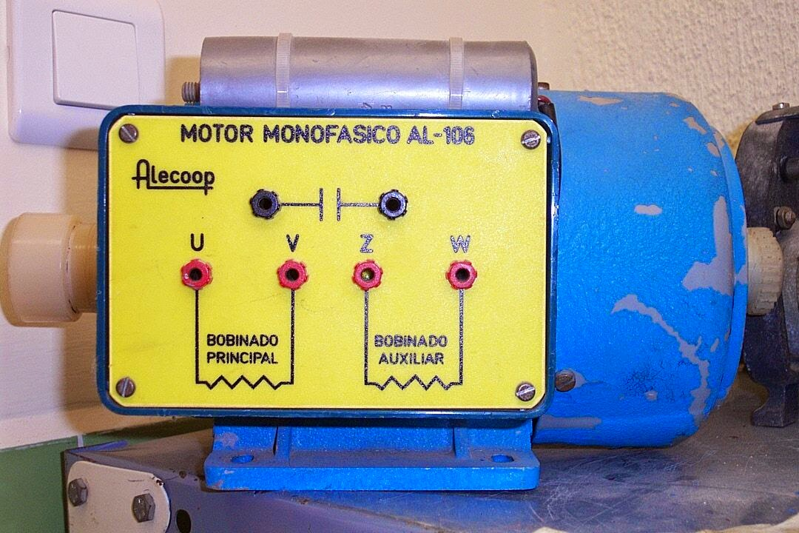
MOTOR MONOFÁSICO
Bornera

Slide 11
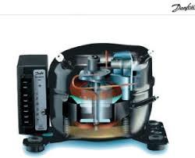
MOTOR MONOFÁSICO
Usos
Motor usado en Frigorífico
El motor monofásico con devanado auxiliar de arranque es muy utilizado en los compresores de los frigoríficos.

Slide 12
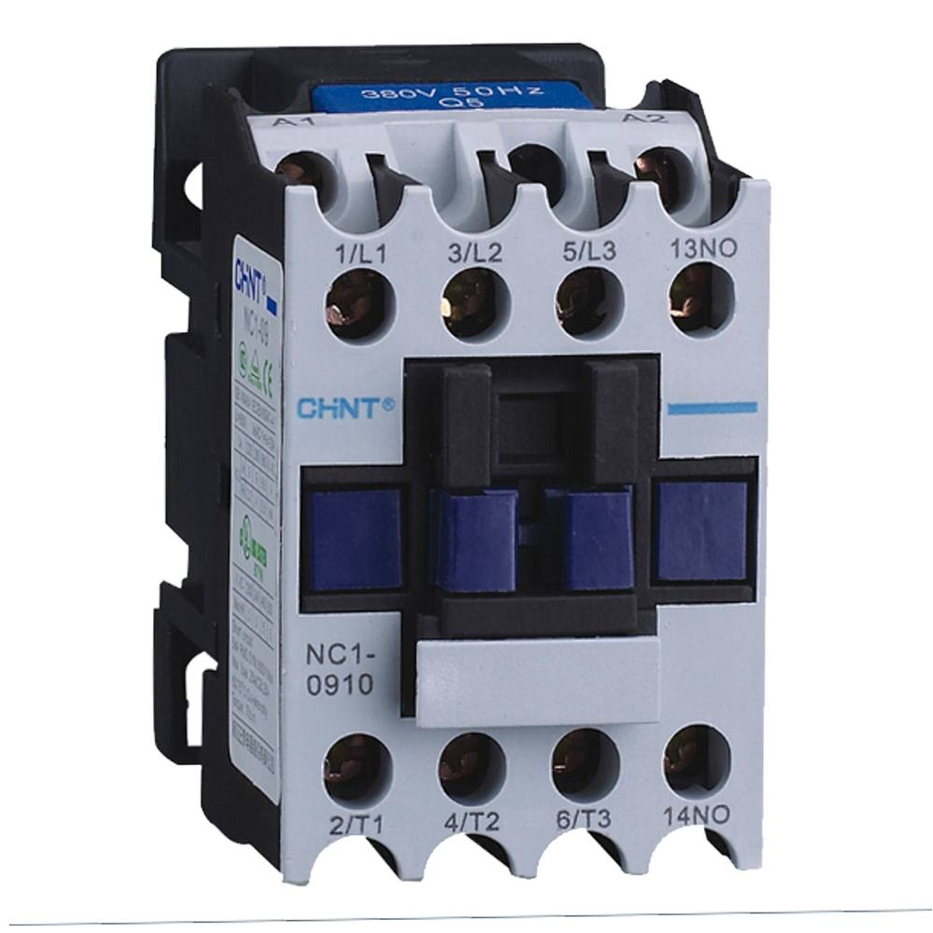
ELEMENTOS UTILIZADOS EN LOS ACCIONAMIENTOS
El Contactor
Contactor Trifásico
Su principal aplicación es la de efectuar maniobras de apertura y cierre de circuitos eléctricos.

Slide 13
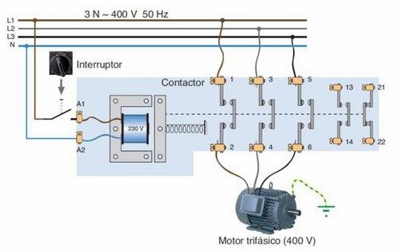
ELEMENTOS UTILIZADOS EN LOS ACCIONAMIENTOS
El Contactor
Contactor Trifásico
La bobina es un electroimán que acciona los contactos cuando le llega corriente, abre los contactos cerrados y cierra los contacto abiertos.

Slide 14
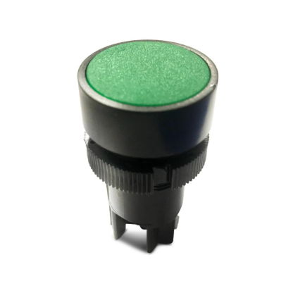
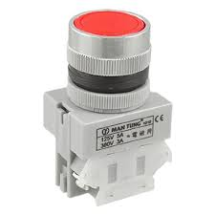
ELEMENTOS UTILIZADOS EN LOS ACCIONAMIENTOS
El pulsador
Pulsador Normal Cerrado (NC) y Abierto (NA)
La función normalmente cerrado/normalmente abierta quiere decir que el conmutador tiene un circuito activo cuando no está activado y cuando se pulsa el conmutador, el contacto
inicial se abre y otro
contacto se cierra.

Slide 15
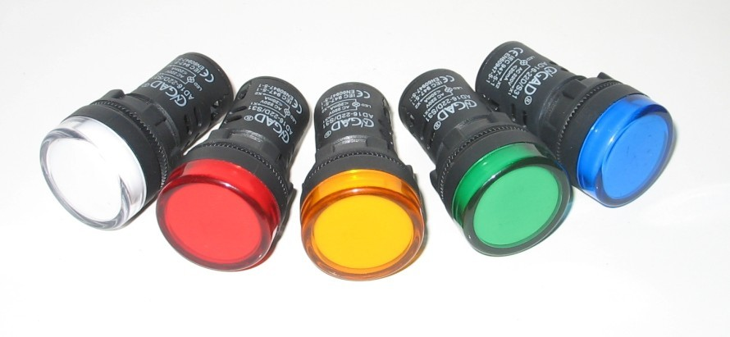
ELEMENTOS UTILIZADOS EN LOS ACCIONAMIENTOS
Luces Pilotos
Luz Neon o Led
Las luces de piloto son un elemento óptico que le indica al conductor la presencia de electricidad en el tablero.

Slide 16
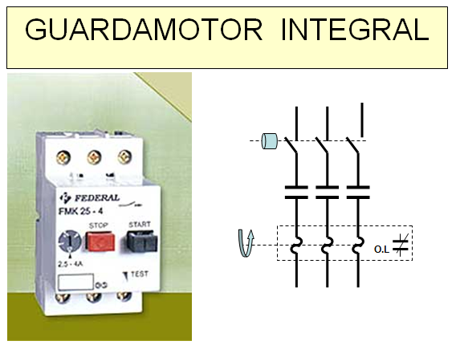
ELEMENTOS UTILIZADOS EN LOS ACCIONAMIENTOS
Protección Termo magnética
Guardamotor
Los relés térmicos o relés térmicos de sobrecarga, son los aparatos más utilizados para proteger los motores contra las sobrecargas débiles y prolongadas.

Slide 17
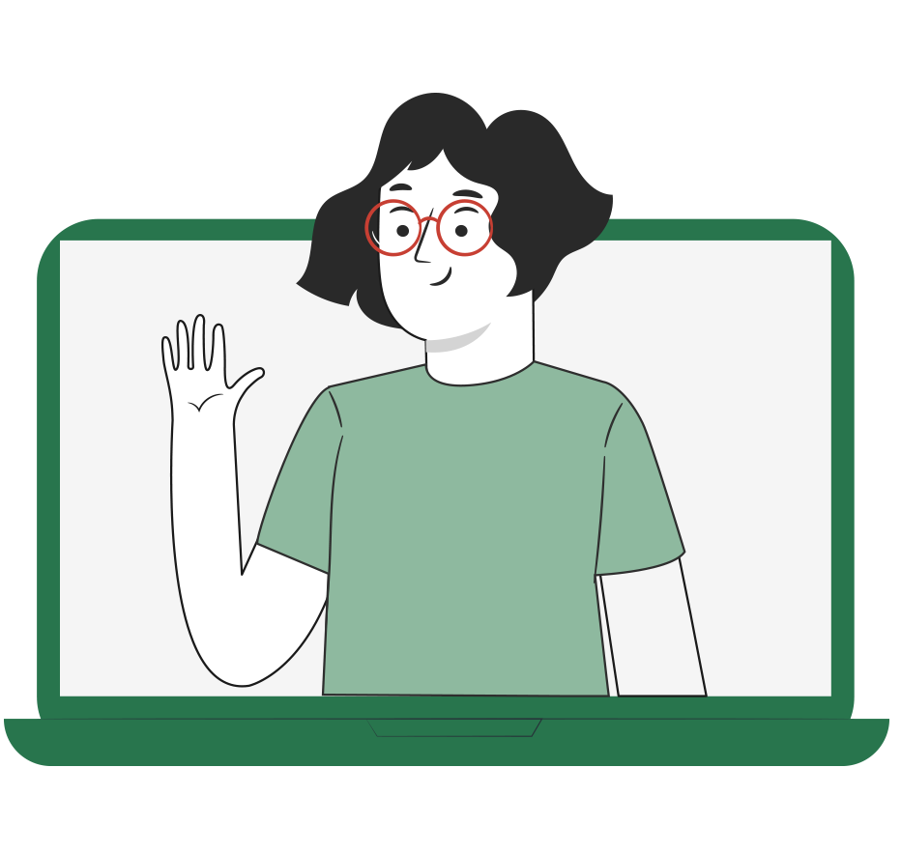
MATERIAL
COMPLEMENTARIO
Antes de realizar la actividad práctica te invitamos a que revises la cápsula animada:
“Uso de multitester o multímetro”

Slide 18


MATERIAL
COMPLEMENTARIO
Si quieres profundizar, te invitamos a visitar el sitio de TP DIGITAL
Para esta actividad te sugerimos:
  Simulador de circuitos de control de motores

Slide 19


TP Digital es un proyecto desarrollado en conjunto por Fundación Chile y Microsoft, con el patrocinado de MINEDUC y la colaboración de INACAP e Intelitek, dirigido a apoyar a los centros educativos y docentes de formación técnico profesional a nivel nacional en el desarrollo virtual de procesos de enseñanza aprendizaje.
Los usuarios que no estén registrados, deben completar los datos en el siguiente formulario: FORMULARIO DE INSCRIPCIÓN
Una vez que lo hagan, reciben un correo electrónico con los datos de acceso a la plataforma, que está en el siguiente link:
https://tp-digital.territorio.la/

Slide 20

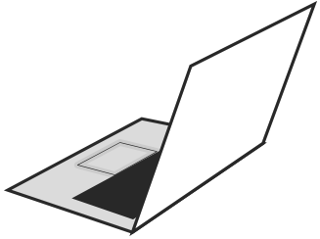
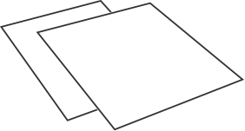
1
REVISEMOS
¿CUÁNTO APRENDIMOS?
MOTOR MONOFÁSICO AC
¡Ahora realizaremos una actividad que resume todo lo que hemos visto!
¡Atentos, atentas!

Slide 21


ANTES DE TERMINAR:
TICKET DE SALIDA
MOTOR MONOFÁSICO AC
¡No olvides contestar y entregar el Ticket de Salida!
¡Hasta la próxima!

